Slide 1









Slide 2


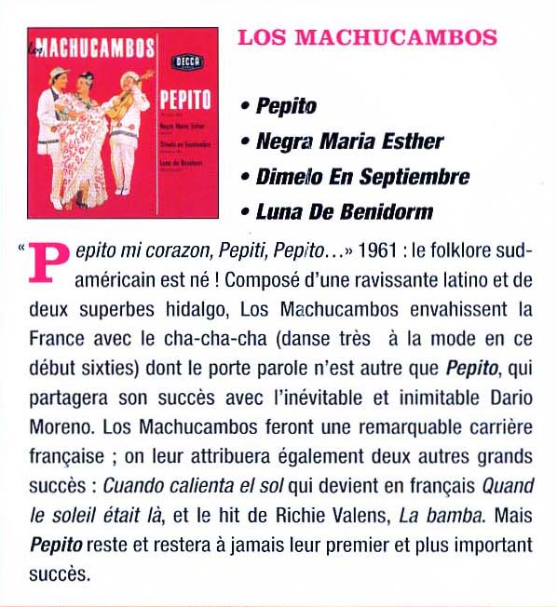

Slide 3
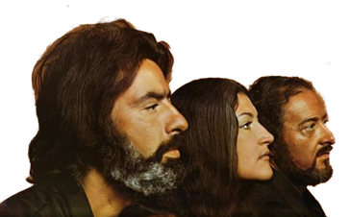
01 - pepito
02 - negra maria esther
03 - dimelo en septiembre
04 - luna de benidorm

Slide 4






































